Slide 1
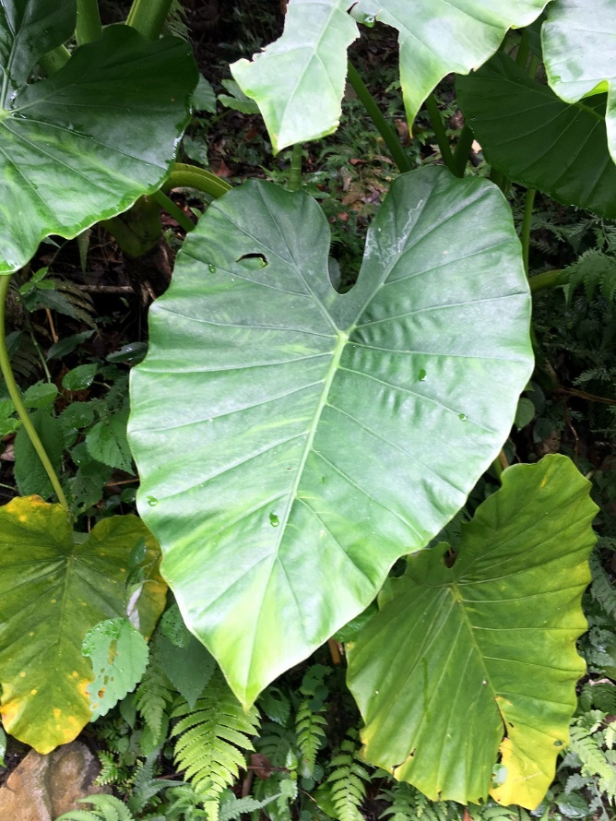
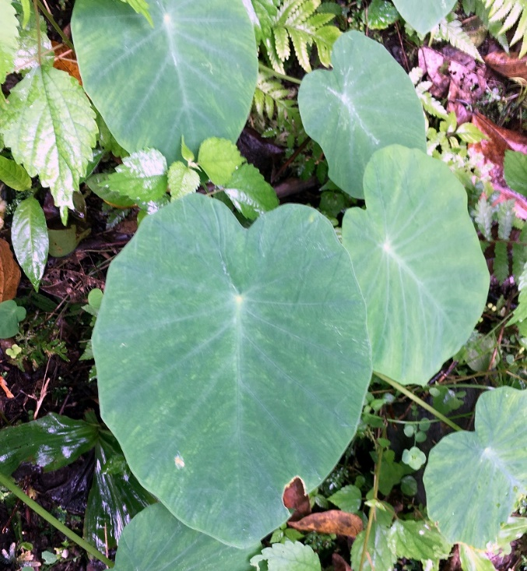

「芋」水分曉—從姑婆芋中毒事件談起
中文名稱
科名
:姑婆芋
:天南星科姑婆芋屬
中文名稱
科名
:芋
:天南星科芋屬
林慶恩 明恥國小 五年孝班
王家柔 明恥國小 五年孝班
指導老師：陳明華老師、全中鯤老師
Notes:
向日葵 華康中黑體
Sunflower Times New Roman
Sunflower Arial Black

Slide 2
動機— 二則新聞
前行政院發言人徐國勇吃早餐時，誤食姑婆芋而出現麻、刺等中毒現象，緊急前往醫院治療。
台北市一餐廳誤將姑婆芋的葉子拿來包裹餐點，引起受害者的中毒症狀。

Slide 3
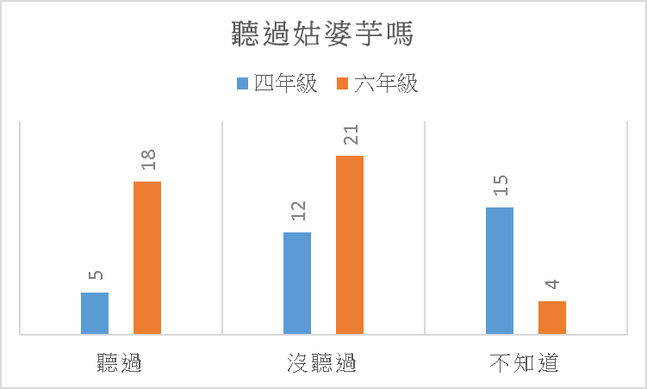
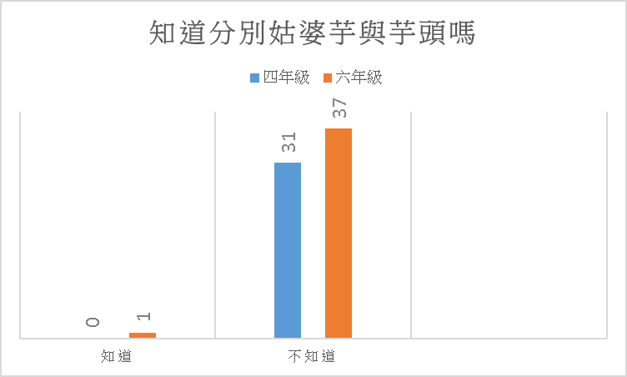
國小學生對姑婆芋與芋頭的認知
表一 你聽過姑婆芋嗎？
 | 聽過 | 沒聽過 | 不知道
四年級 | 5 (15.6%) | 12 (37.5%) | 15 (46.9%)
六年級 | 18 (41.9%) | 21 (48.8%) | 4 (9.3%)
你知道分別姑婆芋與芋頭嗎？
 | 知道 | 不知道
四年級 | 0 | 31 (96.9%)
六年級 | 1 (0.2%) | 37 (86%)

Slide 4
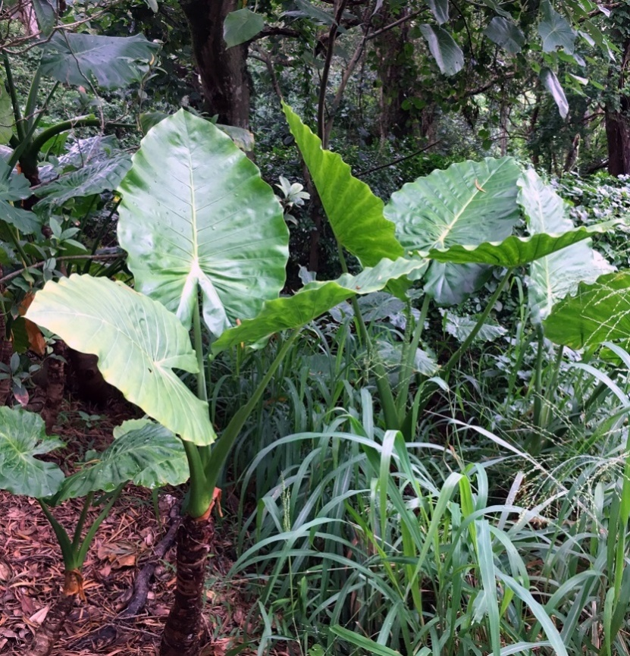
姑婆芋
天南星科(Araceae)姑婆芋屬
別名:山芋頭、天荷、木芋頭、野芋頭、觀音蓮、海芋、細葉姑婆芋

Slide 5
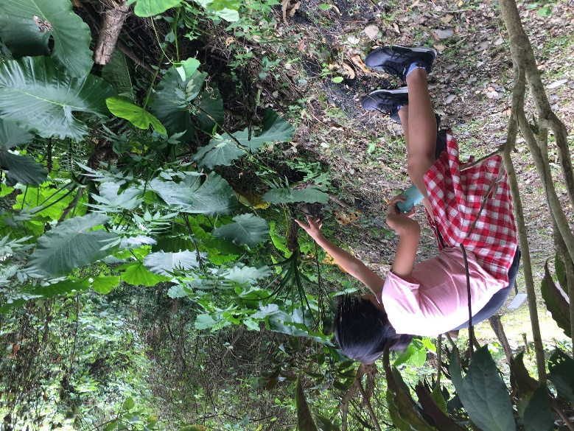
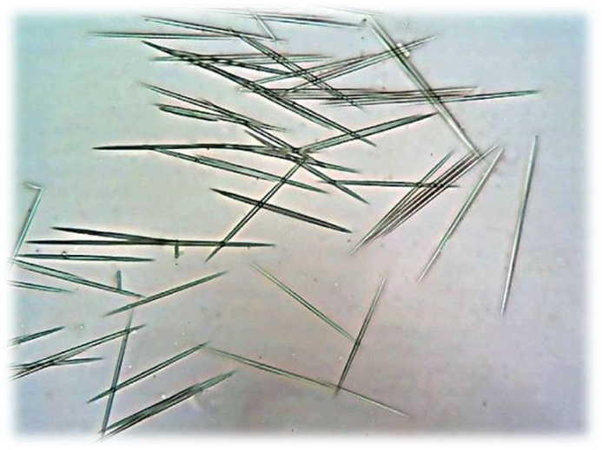
有 毒 部 位
姑婆芋：全株有毒，根、莖、葉皆不可食。或將莖梗炒菜而中毒。毒性成份為草酸鈣及神經毒素。
顯微鏡下看到的草酸鈣結晶。圖/Agong1,CC0,Wikimedia commons。

Slide 6
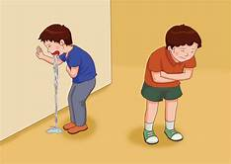
中 毒 症 狀
腹瀉、腹痛、噁心、嘔吐等
口腔燒痛、潰瘍、喉嚨痛、失聲、吞嚥困難、唇腫
汁液沾到手紅腫發癢、觸及眼睛將造成劇痛

Slide 7
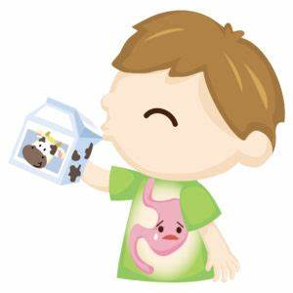
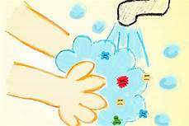
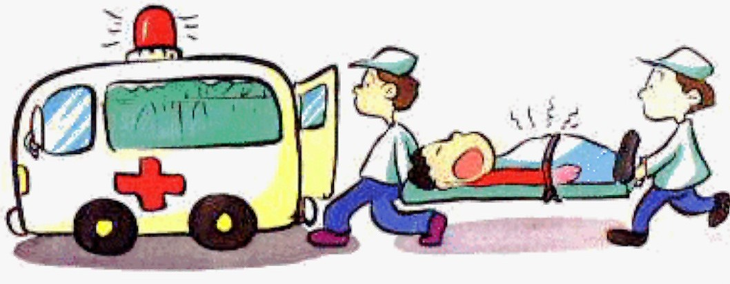
中毒處理
用冷開水漱口
喝冰牛奶
口含冰水或吃冰冷食物以減輕疼痛
若皮膚接觸，可用水及肥皂清洗患處或冰敷。

Slide 8
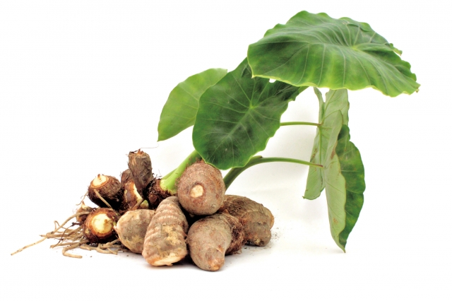
芋
天南星科、芋屬
別名:芋、芋頭、水芋、毛芋、芋仔、青芋、白芋、早芋、母子芋

Slide 9
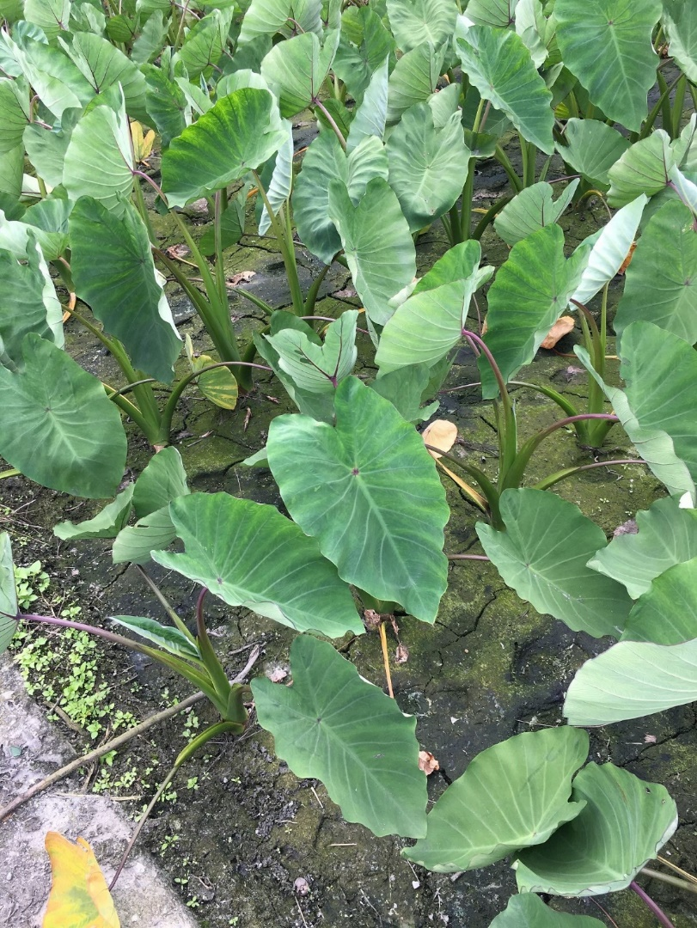
有 毒 部 位
芋：地下莖(芋頭）可食用，是重要糧食作物。
芋頭生食有毒。
生食後，會引起口舌發麻，腸胃不適。
粘液沾在皮膚上，有些人會皮膚過敏。

Slide 10
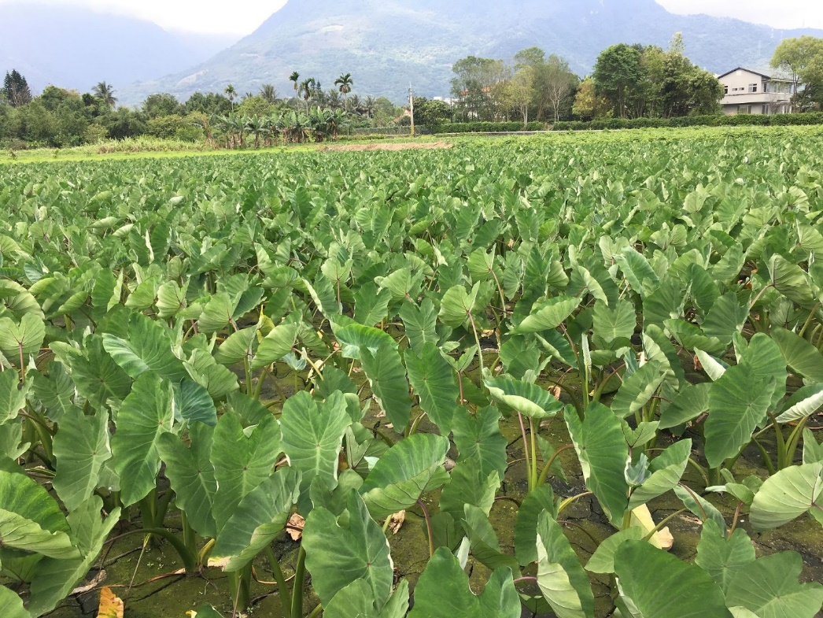
中毒處理
避免生食
削芋頭時戴手套
手和芋頭可用鹽水浸過、泡過醋再削
或先將芋頭先煮熟再削皮
如接觸手癢，用火將手烘一烘，加熱即可。

Slide 11
為何誤食姑婆芋？
誤認為芋
誤認為大野芋、千年芋、青芋
炒芋莖（台語芋橫）來吃，分不清是姑婆芋還是芋

Slide 12
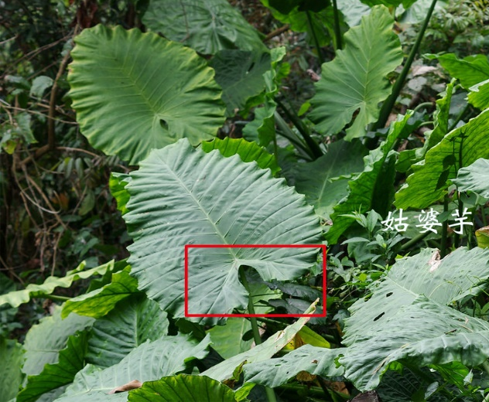
姑婆芋的分辨
項目 | 特徵 | 葉柄 | 葉片 顏色 | 葉脈 | 葉形 | 葉裂 | 防水
姑婆芋 | 高大，葉子邊緣呈現不規則波浪狀 | 綠 | 綠、深綠 | 綠 | 廣卵形、基部呈心狀箭形 | 葉深裂，但沒有碰到葉柄接近葉柄 | ×，葉面光滑、不會形成水滴(珠)
大野芋 | 高大，葉緣的波浪起伏明顯 | 綠 | 有深綠斑駁 | 淺綠 | 盾形 | 同上 | ˅，葉面有絨毛、遇水形成水滴(珠)
芋 | 較矮小，葉無波浪狀 | 綠〜深紫 | 綠、粉綠 | 綠 | 盾形 | 淺裂，在葉柄1/3處 | ˅，葉有絨毛、遇水形成水滴(珠)

Slide 13
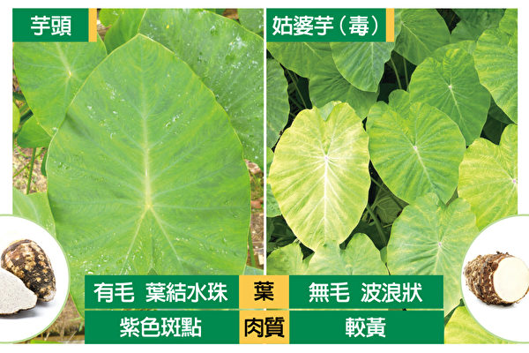
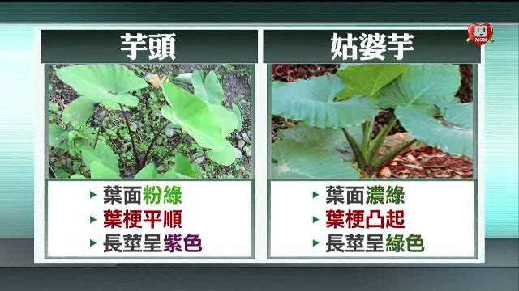
姑婆芋的分辨

Slide 14
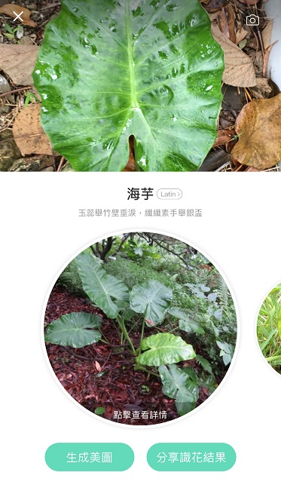
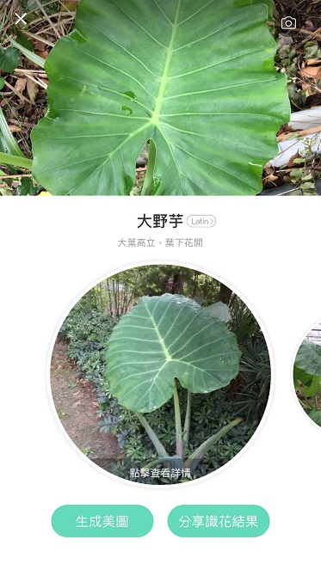
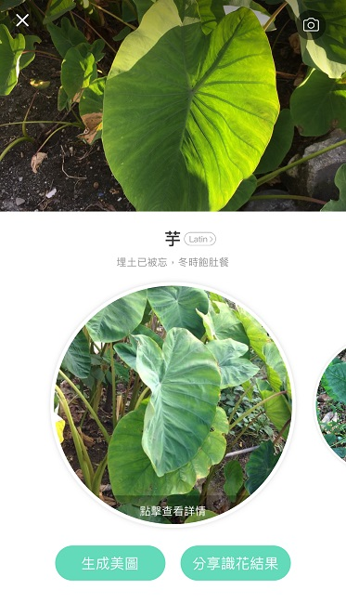
形色App對姑婆芋的分辨
姑婆芋
姑婆芋
芋

Slide 15


田野踏查
吉安七腳川溪旁的芋田

Slide 16
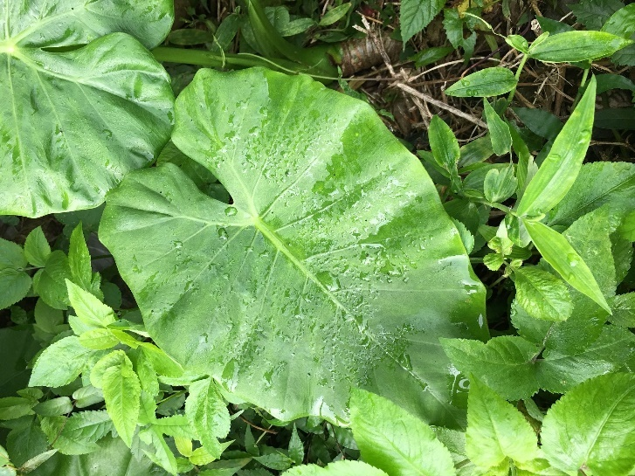
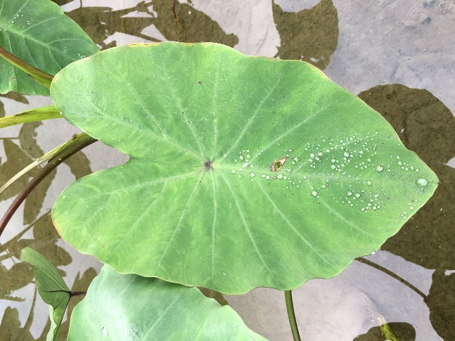
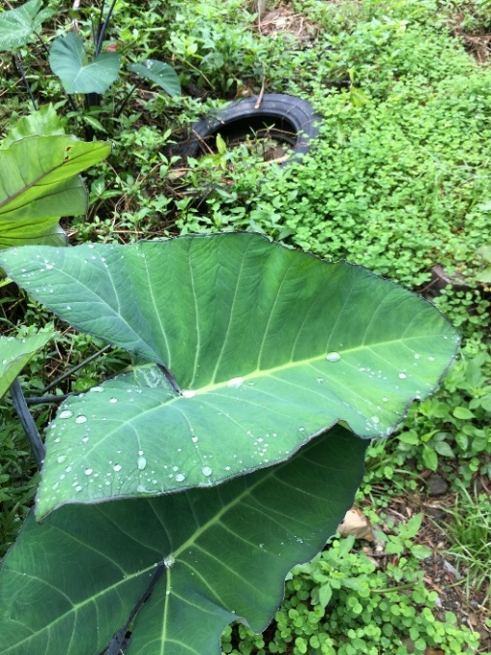
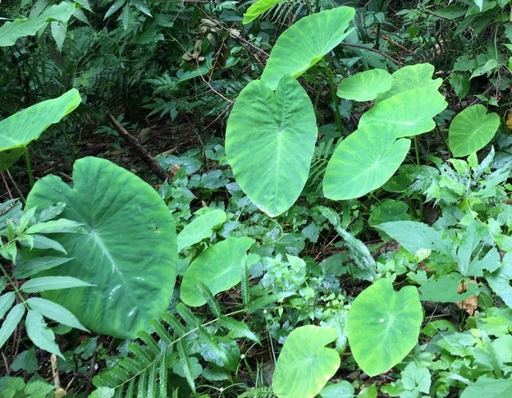
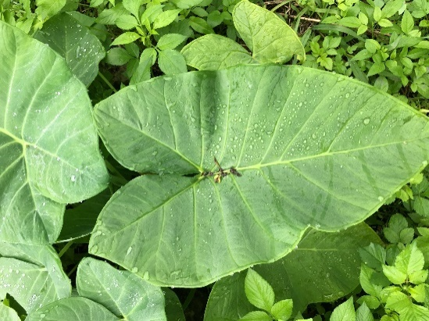
美崙山田野觀察
芋
姑婆芋
紫柄千年芋
千年芋
青芋

Slide 17
姑婆芋的生活應用
項目 | 內容 | 備註
庭園造景
當作藥用 | 治蟲蜂蛇咬傷也是剋制「咬人狗」和「咬人貓」的良藥
釀酒 | 釀製小米酒和糯米酒 | 泰雅族、魯凱族
製作鹼水 | 包粳粽、粽粄、煮仙草等用 | 客家人
儀式植物 | 播種祭祭儀祈雨儀式用 | 鄒族
美白 | 女生拿姑婆芋葉子包住小腿 | 阿美族
清潔劑 | 製作成天然清潔劑 | 賽夏族
生活用品 | 用姑婆芋的葉子包肉、野生木耳或菇類保鮮、蓋住撿到的大蝸牛、包裹野蜂蜜 | 阿美族、布農族鄒族、排灣族、魯凱族
漁獵工具 | 將姑婆芋葉片綑扎石頭截水捕魚 利用紅色漿果，以誘捕山雞、鳥類 | 泰雅族、魯凱族布農族、鄒族
動物食物 | 餵豬、山豬喜食、台灣黑熊的食物之一 | 布農族、賽夏族、排灣族、鄒族

Slide 18
芋的生活應用
項目 | 內容 | 備註
訂婚 | 訂婚吉祥植物 | 客家人
贈禮—稱為禮芋 | 新房子蓋好、新船下水及祭典時會準備很多芋頭，結束後再分給大家享用 | 達悟族
塊莖可入藥 | 治乳腺炎、口瘡、癰腫療瘡、頸淋巴結核、燒燙傷、外傷出血 | 達悟族
葉可治蕁麻疹、瘡疥 | 可治蕁麻疹、瘡疥 | 達悟族
動物食物 | 全株為常用的豬飼料 | 達悟族

Slide 19
結論
分辨姑婆芋與芋、青芋、千年芋及大野芋最簡單的方法，就是用水區分。只有姑婆芋不能形成水珠，其它皆能形成水珠。
除水外，芋的葉面中心處有一斑點，姑婆芋則無。
芋的葉柄與葉面交接處呈紫色，姑婆芋則無。
姑婆芋與大野芋很難區分，越南新住民常將姑婆芋誤認為是大野芋而中毒。
可用手機下載「形色」app軟體作為判別的參考，很方便。
姑婆芋雖然有毒但在生活應用上極廣，尤其在各原住民族的生活中佔了很重要的地位。

Slide 20
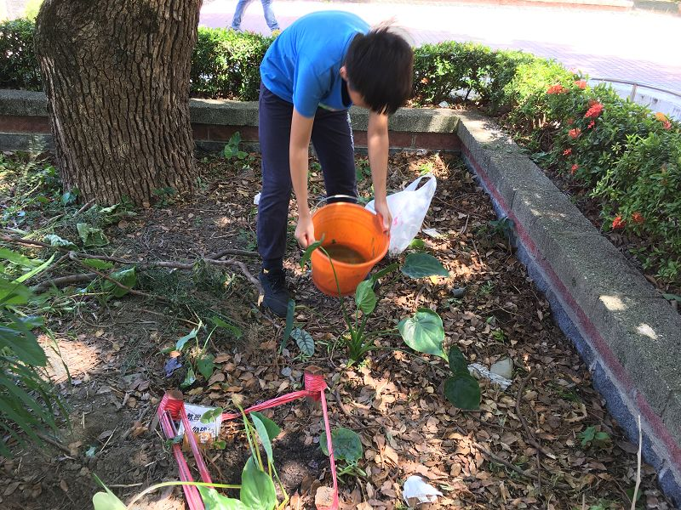
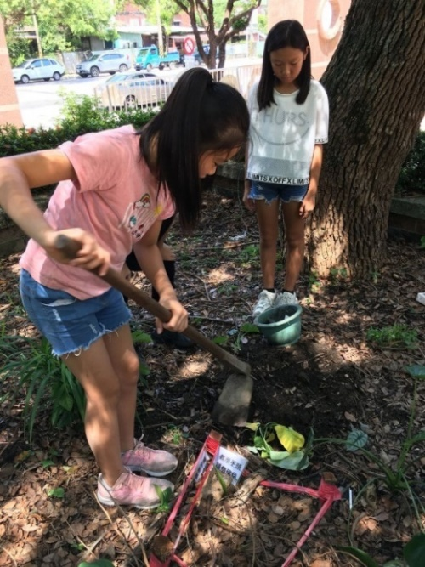
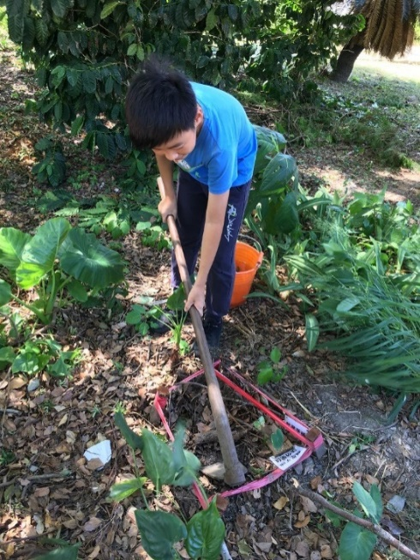
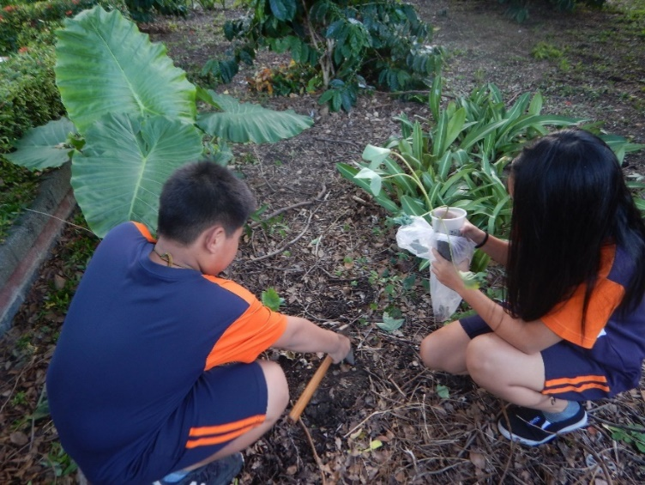
建議
校園中可設生態園種植姑婆芋、芋、大野芋與千年芋等，除做為造景外，也可作為自然與生活科技領域課程的補充教材內容。
  校園姑婆芋生態園

Slide 21
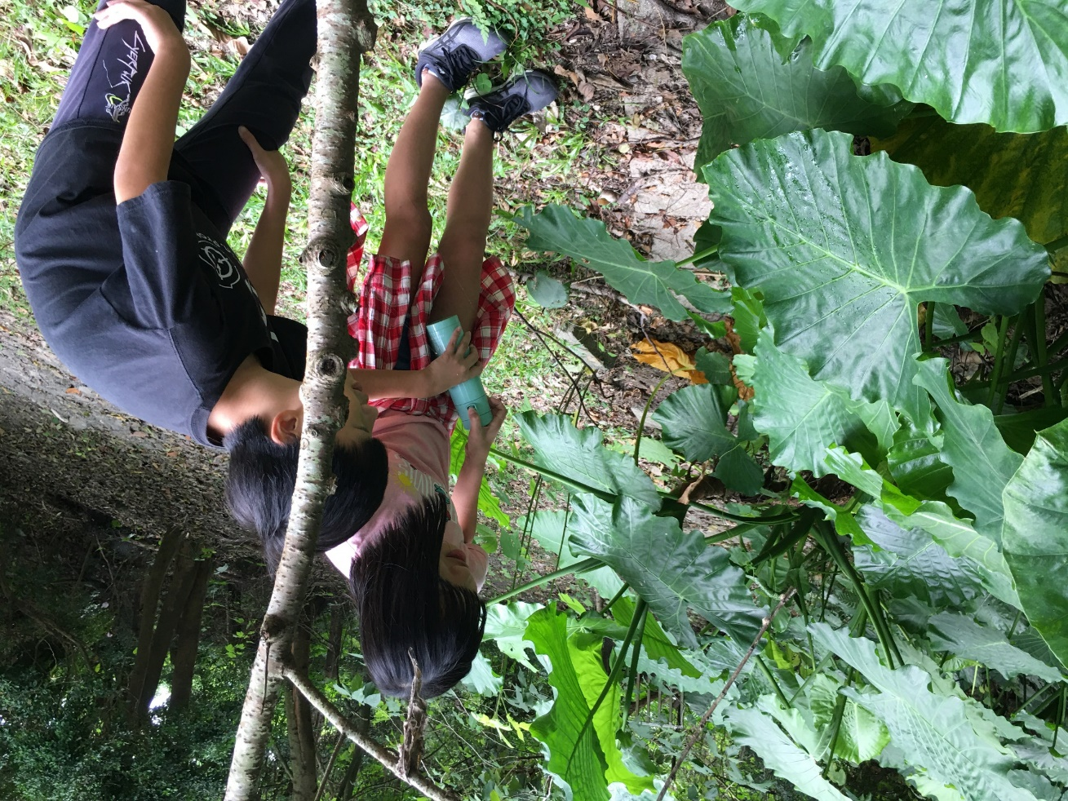
報告完畢 謝謝!

